Slide 1
Формирование кинестетических ощущений и тонкой моторики пальцев рук у детей c ОНР
Никифорова Анна Викторовна
учитель-логопед

Slide 2
«Истоки творческих способностей и дарования детей - на кончиках их пальцев. От пальцев, образно говоря, идут тончайшие ручейки, которые питают источник творческой мысли» В.А. Сухомлинский
«Представление, что при любом двигательном тренинге... упражняются не руки, а мозг, вначале казалось парадоксальным и лишь с трудом проникло в сознание педагогов»
И. А. Бернштейн

Slide 3
Кинестетические ощущения (от греч. Kineo - двигаюсь и aesthesis - ощущение) - это ощущения положения частей собственного тела и производимых мышечных усилий в процессе движения и вне его. Данный вид ощущений возникает в результате раздра-жения специальных рецепторных образований (проприорецепторов), расположенных в мышцах, сухожилиях, суставах и связках. Именно они дают информацию о движении и положении тела в пространстве.
Роль кинестетических ощущений в психической деятельности была выделена еще И.М. Сеченовым, который считал, что мышечное чувство является не только регулятором движения, но и психофизиологической основой пространственного видения, восприятия времени, предметных суждений и умозаключений, абстрактно-словесного мышления.

Slide 4
Особенности нарушений тонкой моторики рук у детей с ОНР
Страдает техника движения и двигательные качества (быстрота, ловкость, сила, точность, координация)
Выявляются недостатки психомоторики
Слабо сформированы навыки самообслуживания, технические навыки в изодеятельности, лепке, аппликации, конструировании
Затруднено формирование графомоторных навыков
Лубовский В.И. в своих работах отмечал, что нарушение целенаправленности и произвольности движений и действий у детей с ОНР связано также с незрелостью регулирующей функции речи.
Для детей с ОНР необходима регулярная работа по развитию и совершенствованию тонкой моторики кистей и пальцев рук.

Slide 5
Диагностика развития тонкой
моторики рук у детей
Диагностика кинестетического праксиса:
Выполнение по зрительному образцу:
• соединить 1 и 2 пальцы в кольцо – "O-KEY" • пальцы сжаты в кулак, 2 и 3 пальцы вытянуты – "зайчик" • пальцы сжаты в кулак, 2 и 5 пальцы вытянуты – "коза-дереза" То же левой рукой.
Выполнение по тактильному образцу с выключением зрительного анализатора: с закрытыми глазами задать своей рукой "зайчика" и "козу", открыть глаза – повтор движений.
Перенос позы с выключением зрительного анализатора: Взрослый делает позу на левой руке, ребенок повторяет на правой и наоборот ("зайчик" и "коза").

Slide 6
Диагностика развития тонкой
моторики рук у детей
II. Диагностика динамического праксиса:
«Ладонь – кулак - ребро» (сначала правая, потом левая рука)
«Петушок» - «Вилка» или «Заяц» - «Флажок» (упражнение заключается в быстрой смене фигурок)
Графические пробы: – зубчики (нелинованный лист) 20 сек. на пробу. – заборчик – дом – башня (зубчик-заборчик)
Реципрокная координация Предложить ребенку положить перед собой руки – одна сжата в кулак, а другая – распрямлена, затем он должен одновременно изменять положение обеих кистей (медленно).

Slide 7
Формирование кинестетической основы движений пальцев рук
Примеры упражнений по развитию кинестетических ощущений двигательного акта:
Кисть правой руки сжата в кулак, стоит на ребре ладони, указательный палец вытянут вперед. Кисть левой руки спокойно лежит на столе (аналогичным образом проводится упражнение с кистью левой руки, затем указанное положение придается обеим кистям).
Сцепить указательные пальцы обеих рук, остальные пальцы сжать в кулак.
Сжатая в кулак кисть правой руки стоит на ребре ладони, развести сомкнутые пальцы до образования “колодца” (круглого отверстия). Затем упражнение выполняется пальцами левой руки и одновременно обеими руками.
Кисть правой руки лежит на столе ладонями вниз с разведенными пальцами. Указательный палец кладется на средний (аналогичным образом упражнение выполняется пальцами левой руки и одновременно пальцами обеих рук).
Выполнить образец положения рук логопеда с закрытыми глазами.
Работа проводится с использованием экрана для исключения зрительного контроля за положением рук.

Slide 8
Виды деятельности, развивающие тонкую моторику пальцев рук
Массаж и самомассаж
Пальчиковая гимнастика
Изобразительная деятельность
(лепка, рисование, аппликация)
Ручной труд (изготовление поделок (из бумаги и папье-маше, картонок, ниток и
природного материала), макраме – плетение из толстых ниток, бисероплетение; вышивание, шитье, вязание, пришивание пуговиц, выжигание)
Игры-манипуляции с различными предметами (собирание пирамидки, матрешки, конструктора, мозаики; игры – шнуровки; расстегивание и застегивание пуговиц разных размеров, липучек, молний, ремешков, кнопок, крючков, манипуляции с небольшими предметами и игрушками)
Пальчиковый театр

Slide 9
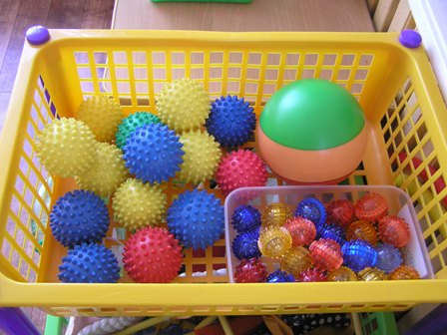
Массаж и самомассаж
Приемы самомассажа:
поглаживание, растирание, разминание, выжимание.
Три комплекса упражнений самомассажа (на основе рекомендаций А.А. Бирюкова):
самомассаж тыльной стороны кистей рук,
самомассаж ладоней,
самомассаж пальцев рук.
При самомассаже используются упражнения с
грецкими орехами, разноцветными прищепками,
массажными мячиками, шестигранными карандашами.

Slide 10
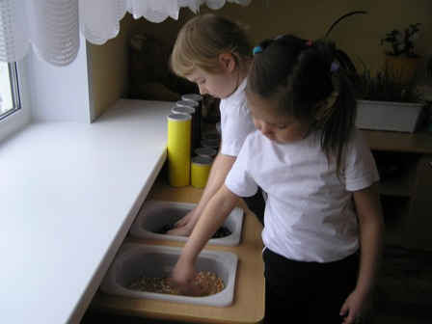
Самомассаж кистей и пальцев рук с использованием «сухого бассейна»
Самомассаж кистей и пальцев рук в «сухом бассейне» способствует:
нормализации мышечного тонуса;
стимуляции тактильных ощущений;
увеличению объема и амплитуды движений пальцев рук.
Самомассаж в «сухом бассейне» можно сопровождать стихотворным
текстом или выполнять под музыку.
Горох
Опустить кисти рук в «бассейн», «помешать» горох, одновременно сжимая и разжимая пальцы рук.
В миску насыпали горох
И пальцы запустили,
Устроив там переполох,
Чтоб пальцы не грустили.

Slide 11
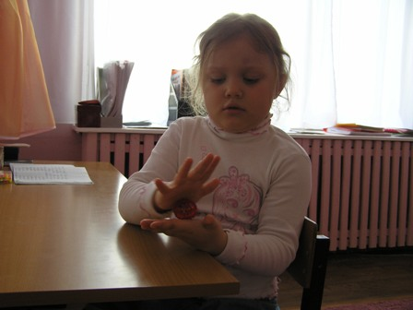
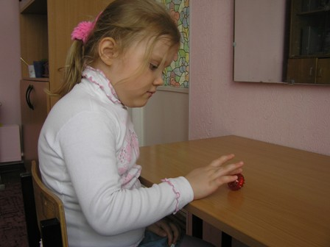
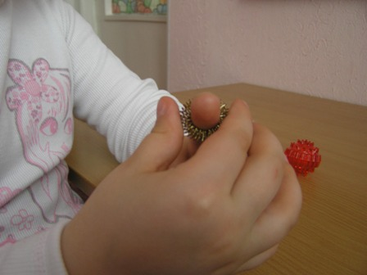
Массаж пальцев рук с мячиком «Су-джок»
Сказка «Ежик»
Катится колючий ёжик, нет ни головы, ни ножек
По ладошки бежит и пыхтит, пыхтит, пыхтит. (шарик между ладошками)
Мне по пальчикам бежит и пыхтит, пыхтит, пыхтит.
Бегает туда-сюда, мне щекотно, да, да, да. (движения по пальцам)
Уходи колючий ёж в тёмный лес, где ты живёшь! (пускаем по столу и ловим подушечками пальцев)

Slide 12
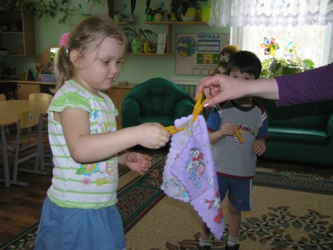
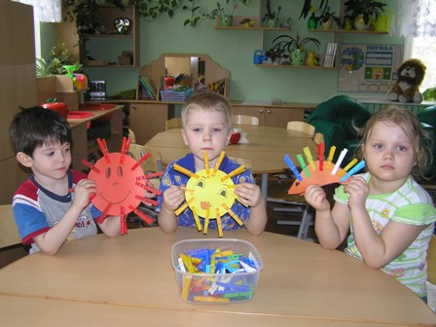
Пальчиковая гимнастика с предметами
Игры с прищепками
Дети становятся в круг и с помощью прищепок передают друг другу платочек

Slide 13
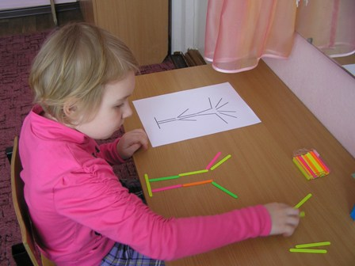
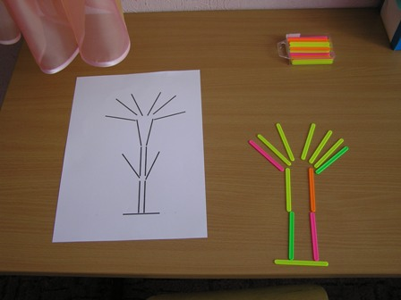
Игры со счетными палочками
Из спичек или счетных палочек выкладываются различные фигуры и рисунки по образцу

Slide 14
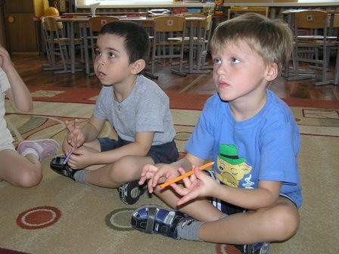
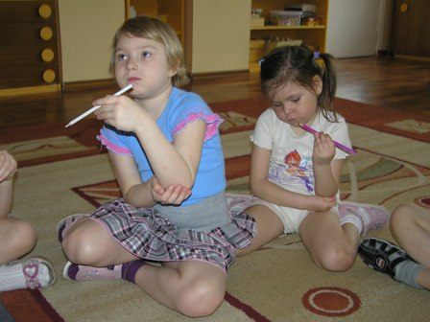
Игры с карандашами
Взять карандаш большим и указательным пальцами и, не помогая себе другой рукой, перехватить его большим и средним пальцами и т.д.
Взять трехгранный карандаш, расположив большой, указательный и средний пальцы на разных гранях (как при письме). Удерживать его в таком положении под счет от 1 до 5.

Slide 15
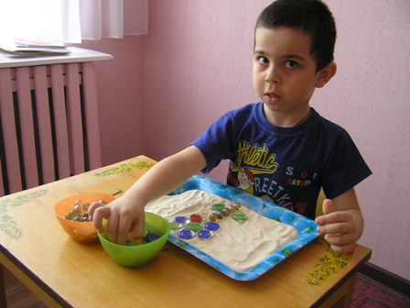
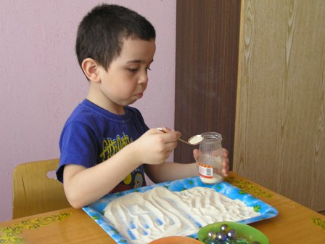
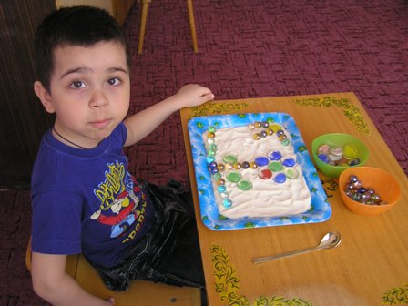
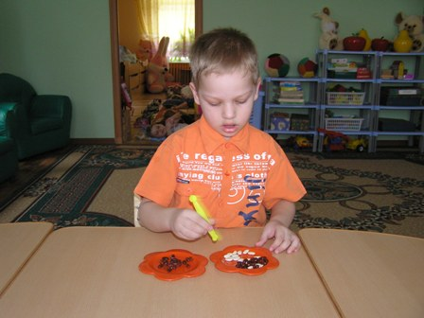
Игры с крупами и песком
Игра «Золушка»: с помощью пинцета отделить красную фасоль от белой (более сложный вариант задания – отделить рис от гречки)

Slide 16
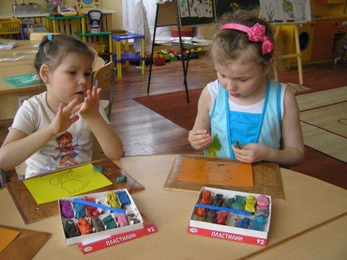
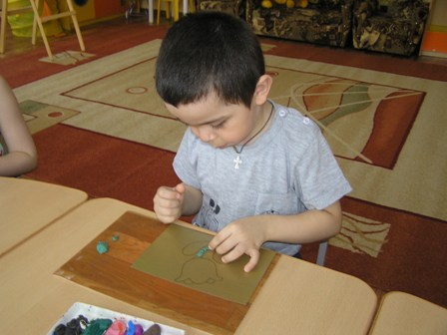
Изобразительная деятельность
и ручной труд
Лепка (из пластилина, слоеного теста) способствует:
развитию мелкой моторики (в лепке работают две руки);
координации работы двух полушарий;
обогащению сенсорного опыта (цвет, пластика, форма, материал, вес);
формированию умения планировать работу, доводить начатое дело до конца;
развитию воображения и эстетического вкуса
Авторы, исследующие проблему эффективной работы с пластилином и его влияние на творческие способности детей (Н.Б. Халезова, Б.Б.Косминская, Н.П. Сакулина, Т.С.Комарова, А.И.Савенков, О.В.Григорьев и др.) отмечают наличие тесной взаимосвязи между тонкой двигательной координацией и уровнем работоспособности, степенью овладения техническими навыками и успешностью, качеством выполнения работы.

Slide 17
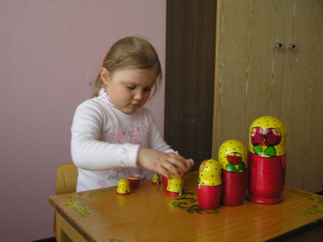
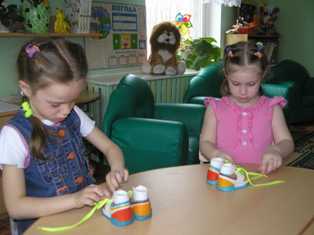
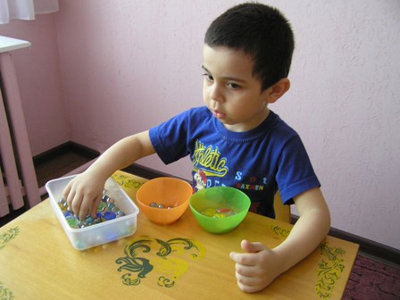
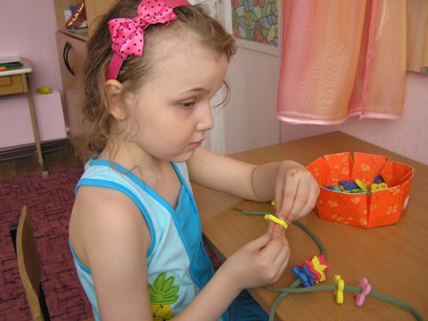
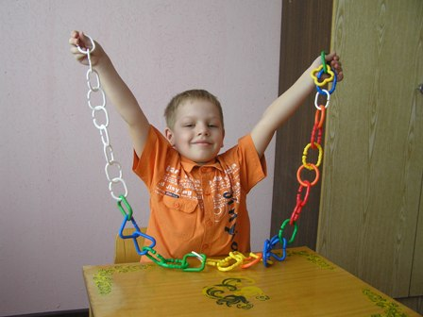
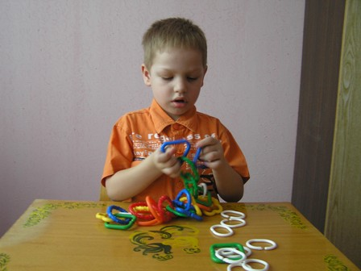
Игры-манипуляции с предметами

Slide 18
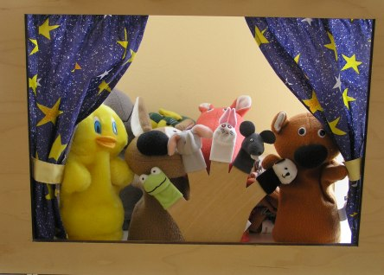
Пальчиковый театр
Пальчиковый театр - это увлекательная дидактическая игра, которая:
стимулирует развитие мелкой моторики;
знакомит ребенка с такими понятиями как форма, цвет, размер;
помогает развивать пространственное восприятие (понятия: справа, слева, рядом, друг за другом и т.д.);
развивает воображение, память, мышление и внимание;
помогает развивать словарный запас и активизирует речевые функции;
формирует творческие способности и артистические умения;
знакомит с элементарными математическими понятиями.

Slide 19
Спасибо за внимание!

